Slide 1
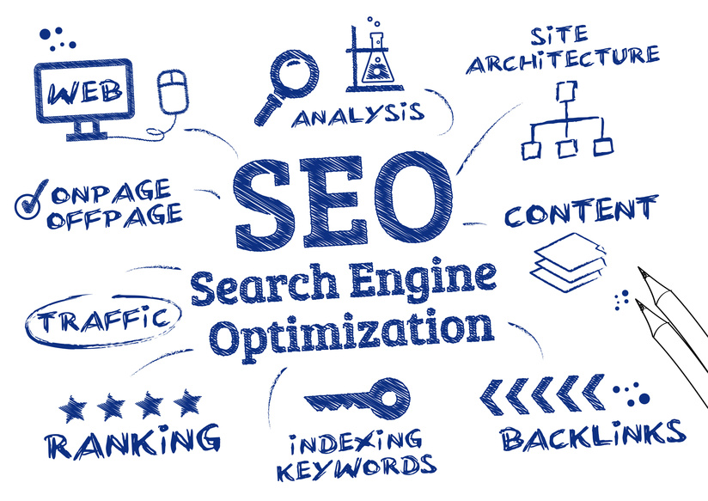

Slide 2
Historia
En el año 2000, Sean Odom daba una charla sobre marketing en buscadores, en Plano, Texas. Unas semanas después Ted Nugent (oyente de la charla y editor de Computing Magazine) llamó a Sean y le pidió que escriba un artículo sobre qué era necesario hacer en HTML para que tu sitio sea encontrado por los buscadores, especialmente Yahoo! y Excite, que eran los más populares en esa época.

Slide 3
Historia #2
El artículo fue publicado en noviembre del 2000 y fue copiado, reescrito y posteado alrededor del mundo. Hoy en día todos los libros y textos en internet le dan crédito a Sean por haber sido el primero en haber utilizado el término SEO. En el año 2001 Sean comenzó a practicar SEO con los primeros sitios de sus clientes.

Slide 4
Lo nuevo en 2016
Es imposible hoy en día aplicar SEO sin que el sitio esté optimizado para mobile; el 35% de todas las ventas online se realizan a través de dispositivos móviles.
El algoritmo de inteligencia artificial llamado RankBrain, adquirido por google en 2014 a la compañía DeepMind.
Semantic Markup, data highlightting y buen contenido.

Slide 5
Lo nuevo en 2016: PPC vs. SEO
El costo por un click para la palabra “Microsoft” llegó a 45 dólares.
Muchas empresas que usaron sólo PPC están ya fuera de negocio.
Siendo que la gente hace click 8 veces más en resultados orgánicos (información relevante) que en PPC se debería invertir más en SEO, que brinda mejores resultados a través del tiempo.

Slide 6
¿Qué es SEO?
Es la ciencia exacta que le permite a tu sitio estar en la posición #1 de una búsqueda.
Si tu sitio está en la segunda página o después para las keywords que definen tu producto o servicio, estás invisible en internet.
Menos del 5% de las empresas saben de o usan SEO como parte de su estrategia de marketing. Gran error.
Las empresas que usan SEO se llevan más del 72% de los clicks.

Slide 7

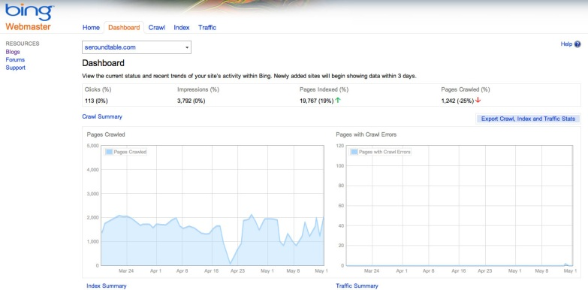
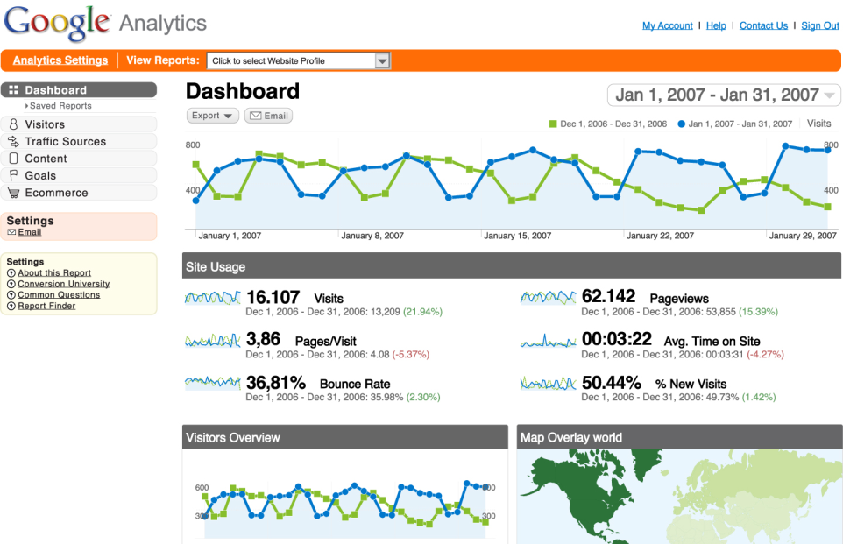
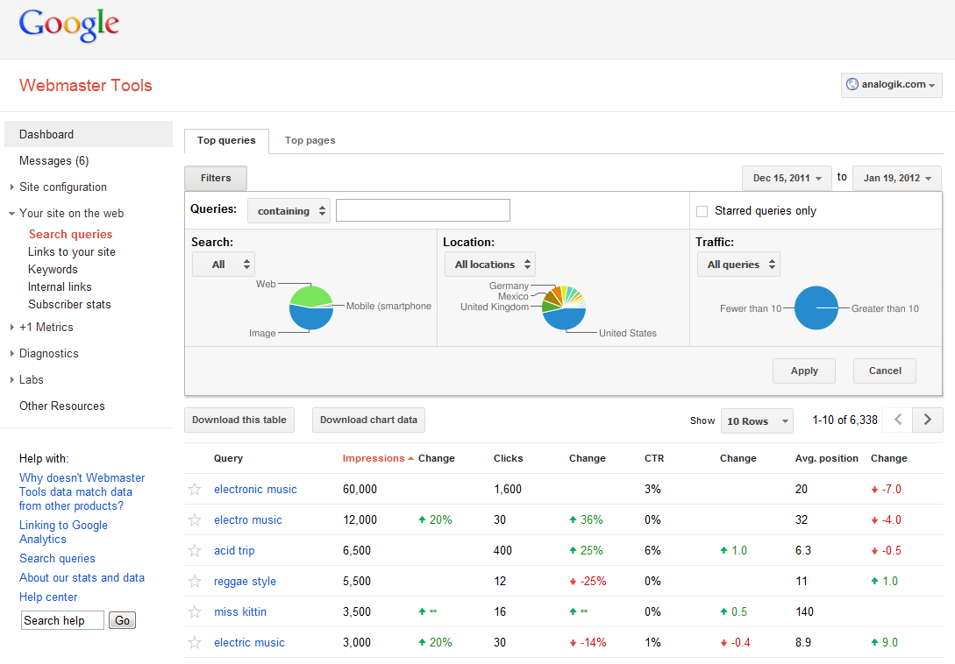
Herramientas
Herramientas de Google y Bing para Webmasters.
Google Analytics.

Slide 8
Mi sitio se ve mejor que el de la competencia, ¿estoy bien así?
Al buen SEO no le importa como se ve tu sitio en gran parte. Además de eso deberías incorporar acerca de 150 items diferentes que Google y otros buscadores están buscando.
El código detrás es más importante que lo que se ve a simple vista.

Slide 9
Algoritmos
Crawlers, bots o spiders recolectan información de cada sitio (keywords, frases, links).
Se guarda la información en grandes bases de datos a las que se le aplican filtros (algoritmos).
Cada algoritmo tiene un propósito específico para filtrar información.

Slide 10
Optimizando para Skynet Rankbrain
Ofrecer una perspectiva alternativa o un ángulo de enfoque único a tu tema. Usar una keyword o dos en el texto.
Asegurarse que las palabras que use la gente en la búsqueda estén en el texto (parte de la AI). Usar estas keywords por ejemplo en: URL, title tag, H1, H2, cursiva y en las ALTs tags de las imágenes.
Incluir preguntas y respuestas al final de la página.
Escribir variaciones de las targeted keywords.

Slide 11
Otros algoritmos
Panda: filtra basado en contenido o palabras que contiene el sitio: cuánto contenido hay, si está duplicado, cada cuando se actualiza.
Penguin: busca factores de sobre-optimización y otros como linking.
Penalty algorithms: penaliza sitios como link farms, link buildings no naturales, sitios con reviews negativas, contenido duplicado, bounce rate alto, etc.

Slide 12
Otros algoritmos #2
Domain name match: hace caer en los resultados a sitios cuyos dominios coinciden con la búsqueda.
Intervención manual.
PDF: les dá a los PDFs suficiente relevancia para que aparezcan en la primer página.

Slide 13
Keywords
Google ya no requiere tener keywords en el meta tag (aunque es útil para otros buscadores). Google dá más importancia a las palabras usadas en el título y en la descripción.
El sitio debería ser compatible con la mayor cantidad de navegadores y smart-phones posible.

Slide 14
¿Cómo elegir las keywords?
Comenzar a tipear en la search box con una palabra y ver qué nos sugiere google.
Usar Google Keyword Planner Tool. También: MOZ.com, SEOAudits.com, o SubmissionComplete.com
Usar keywords que devuelvan páginas con muchas búsquedas y poca competencia permite comenzar a recibir visitas rápidamente.
Ignorar lo que nos propone google y pensar como la persona que estaría haciendo la búsqueda.

Slide 15
Un ejemplo práctico
Una búsqueda nos dá 8000 resultados que rankean más alto que un sitio nuevo que tiene un PR de 0. Es muy difícil llegar a la página 1 pero si llegamos a un ranking de PR 3, tu competencia serían 200 sitios. Si sólo el 5% utiliza SEO o las últimas técnicas de SEO, tu competencia son sólo 10 sitios.

Slide 16
Long Tail Keywords
Son palabras o frases que tienen dos o hasta cinco palabras descriptivas en la frase.
Son más específicas, generan menos tráfico, pero producen más tráfico de calidad para las keywords que tienen menos competencia. Ejemplo: “Buenos Aires Decoración de Interiores”.

Slide 17
<HEAD> <Title>Baltimore Kitchen Remodeling</Title>
<Meta http-equiv=“Content-type” content=“text/html; charset=ISO-8859-1”>
<Meta name=“keywords” content=”Baltimore kitchen remodeling“>
<Meta name=“description” content=”We are the best Baltimore kitchen remodeling company. Call us today or you may pay too much!”>
<Meta name=“googlebot” content=”index, follow” />
<META http-equiv=“Content-Language” CONTENT=”EN-US“>

Slide 18
<Meta name=“robots” content=” index, follow “>
<Meta name=“Revist-After” content=”7 days“>
<Meta name=“city” content=”Baltimore“>
<Meta name=“country” content=”United States (USA)”>
<Meta name=“state” content=”MD“>
<Meta name=“zip code” content=”21201“>
<Meta name=“subject” content=”Baltimore Kitchen Remodeling“>
<Meta name=“author” content=”Kitchen Remodeling Experts“>
<Meta name=“copyright” content=”Kitchen Remodeling Experts“>
</HEAD>

Slide 19
¿Qué necesito para empezar?
Agregar el sitio a Google Webmaster’s tools. Esta herramienta provee datos sobre el tráfico del sitio y ayuda a identificar problemas. Además podemos saber cuantos links hay a nuestro sitio y las keywords usadas para llegar a él, entre otras cosas.
Agregar un negocio local a Google Places.
Agregar el sitio a Bing Webmaster’s tools y a Bing Business Portal Listing.
Agregar a Business listing en Yahoo.

Slide 20
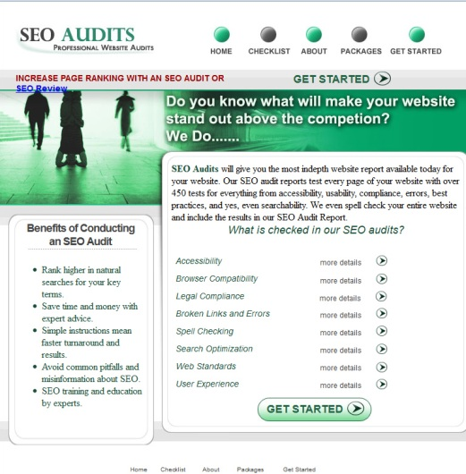

Una buena mecánica de sitio
Chequear links rotos y el tamaño total del sitio.
Auditar el sitio: AccuQuality.com o SEOAudits.com. Estos sitios realizan más de 400 tests en todas las páginas del sitio.

Slide 21
¿Dónde agrego a mi sitio?
Bing: Yahoo, MSN, Live, etc.
DMOZ: open directory project.
Alexa.
Multi site submission: SubmissionComplete.
Todo esto tiene como finalidad aumentar el PR.

Slide 22
Haciendo un re-diseño
Si cambiamos la tecnología con la que está hecho el sitio, deberíamos consultar con un profesional SEO antes, si no queremos que nuestro sitio desaparezca por completo de Google junto con todo el trabajo de ranking que hayamos realizado.
No confíes en tu Webmaster si te dice que nada va a suceder. Probablemente no tenga conocimientos de SEO.

Slide 23
¿SEO o diseño primero?
Implementar SEO sobre un sitio ya terminado es mucho más difícil y costoso que comenzar con ambas cosas al mismo tiempo.
El diseño y el SEO deberían implementarse en forma conjunta.
Así, el contenido y el diseño podrán capturar tráfico orgánico gratis y marcar al sitio como un relevante potencial para el producto o servicio.

Slide 24
Enfocarse en el impacto
Implementar una estrategia de SEO a la vez.
Agregar contenido nuevo todos los días y modificar el contenido antiguo tan seguido como sea posible.
Mantener el enfoque de cada página a un sólo tema y optimizar la página, los meta tags y la densidad de las keywords.
El código tiene que ser dinámico y fácil de cambiar.

Slide 25
Lo básico en SEO
Meta and HTML Tags
Header Tag Content
Body Text
Links
Alternative Tags
RSS Feeds

Slide 26
Social Media: estrategias
Saber cómo dirigirse a tu audiencia y entregar el mensaje adecuado.
Crear contenido valorable y ser un recurso valorable, aunque no ayude económicamente.
Difundir tu contenido.
Aumentar la “linqueabilidad”: hacer que otros sitios encuentren en el nuestro información suficientemente valorable como para agregar un link a nuestro sitio.
Hacer que el bookmarking sea fácil.
Recompensar a los usuarios que hagan aportes.
No tener miedo de probar cosas nuevas.

Slide 27
Otras consideraciones
La ubicación del hosting.
La frecuencia de las keywords (en textos reales, no hidden words).
No repetir keywords en los title tags.
Usar keywords en el contexto adecuado.
Aumentar el tráfico del sitio usando recip links y campañas de márketing.
Densidad de keywords entre 4-7% Ej.: 10 veces la misma keyword / 250 palabras totales *100 = 4%
Keywords en los incoming links.
Backlinks de calidad.

Slide 28
SEO Checklist (Recomendaciones)
Accesibilidad: evitar errores (404, 500, etc.)
Keyword Targeting: elegir las keywords adecuadas.
Calidad y valor del contenido: Google premia la satisfacción del usuario.
Calidad de diseño, UX y Usabilidad.
Configurar cuentas en redes sociales.
Link Building.
Link Building en Social Media.

Slide 29
Fin

